Slide 1
Physikalische Grundlagen der Ladungssicherung
Das Europäische Projekt ICT-DRV
Trainingkurs “Ladungssicherung”

Slide 2
Kräfte, die auf die Ladung wirken
F_{G}
Gewichts-
kraft
F_{M}
Trägheits- oder Massekraft
F_{R}
Reibkraft
F_{S}
Sicherungs-kraft
F_{Z}
Fliehkraft
Vibrations-kraft

Slide 3
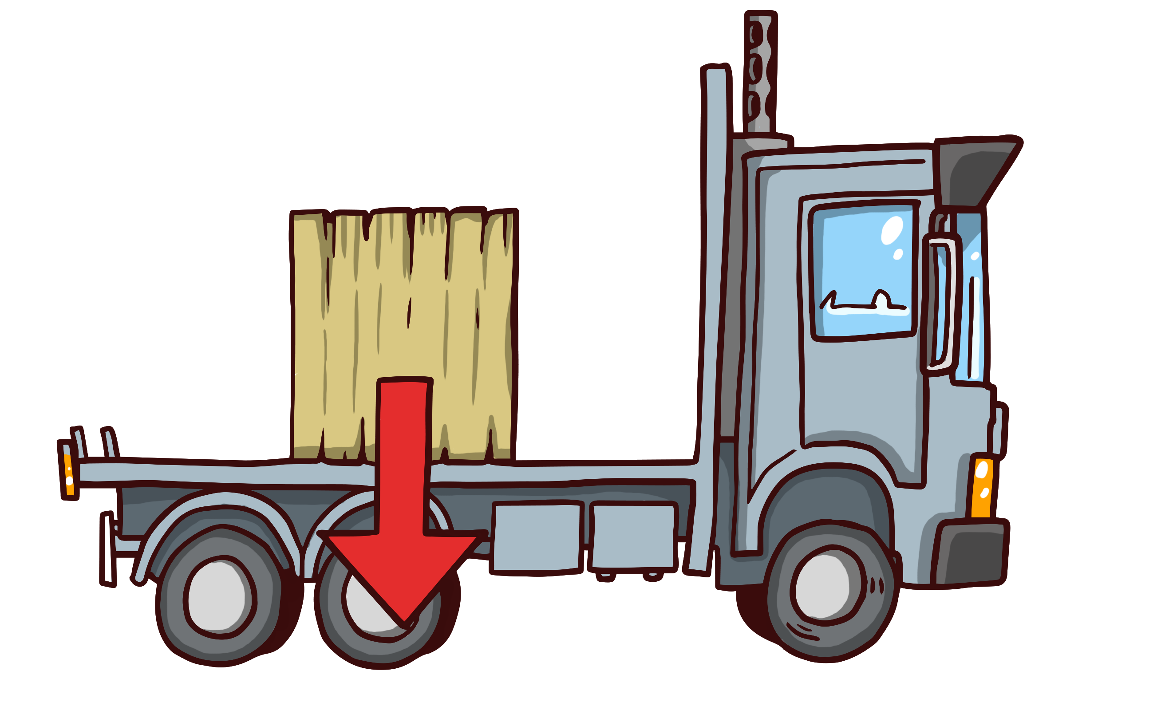
Die Gewichtskraft (F_{G} in N)
…ist die Kraft, mit der die Ladung auf die Ladefläche einwirkt.
F_{G} = m x g
Masse der Ladung (kg)
Erdanziehungskraft (9,81m/s²)

Slide 4
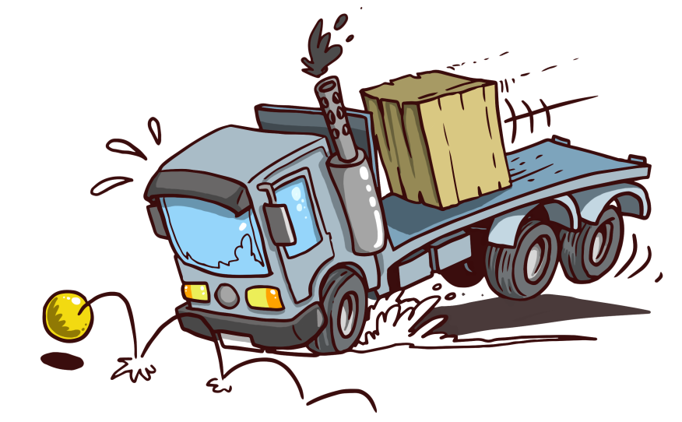
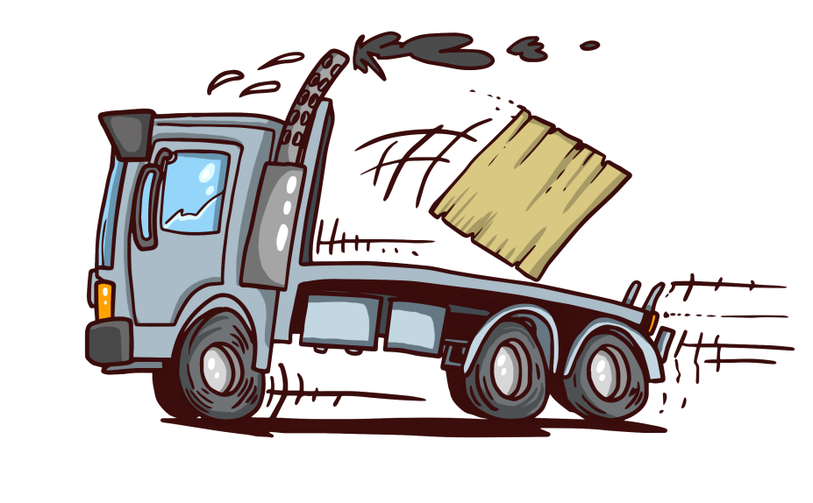
Trägheits-/Massekraft (F_{M} in N)
… ist die Kraft, die beim Bremsen / Beschleunigen wirkt.
F_{M} = m x a
Masse der Ladung (kg)
Beschleunigung/ Verzögerung (m/s²)

Slide 5
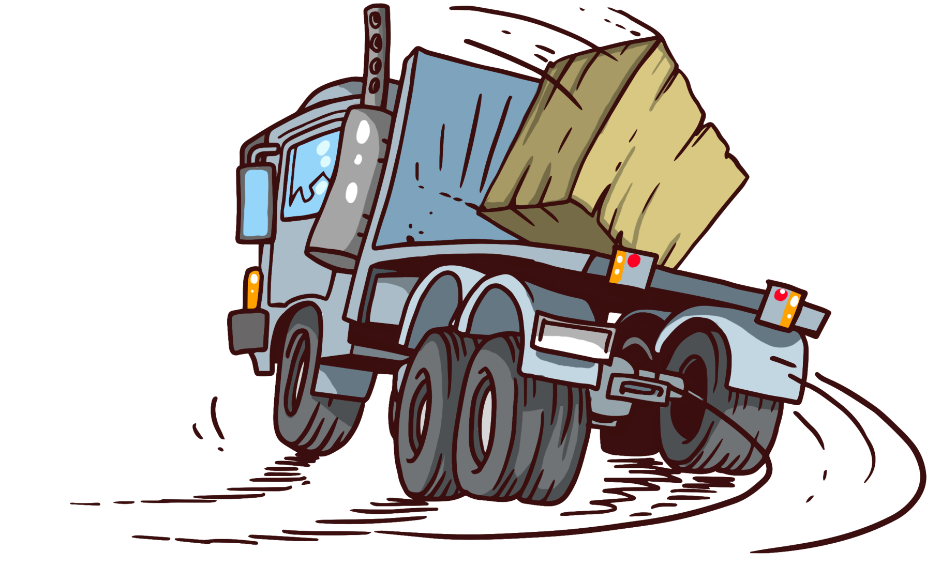
Fliehkraft (F_{Z} in N)
… ist die Kraft, die beim Durchfahren von Kurven wirkt.
F_{Z} = ---------
m x v²
r
m Masse der Ladung (kg)
v Geschwindigkeit (m/s)
r Kurvenradius (m)

Slide 6
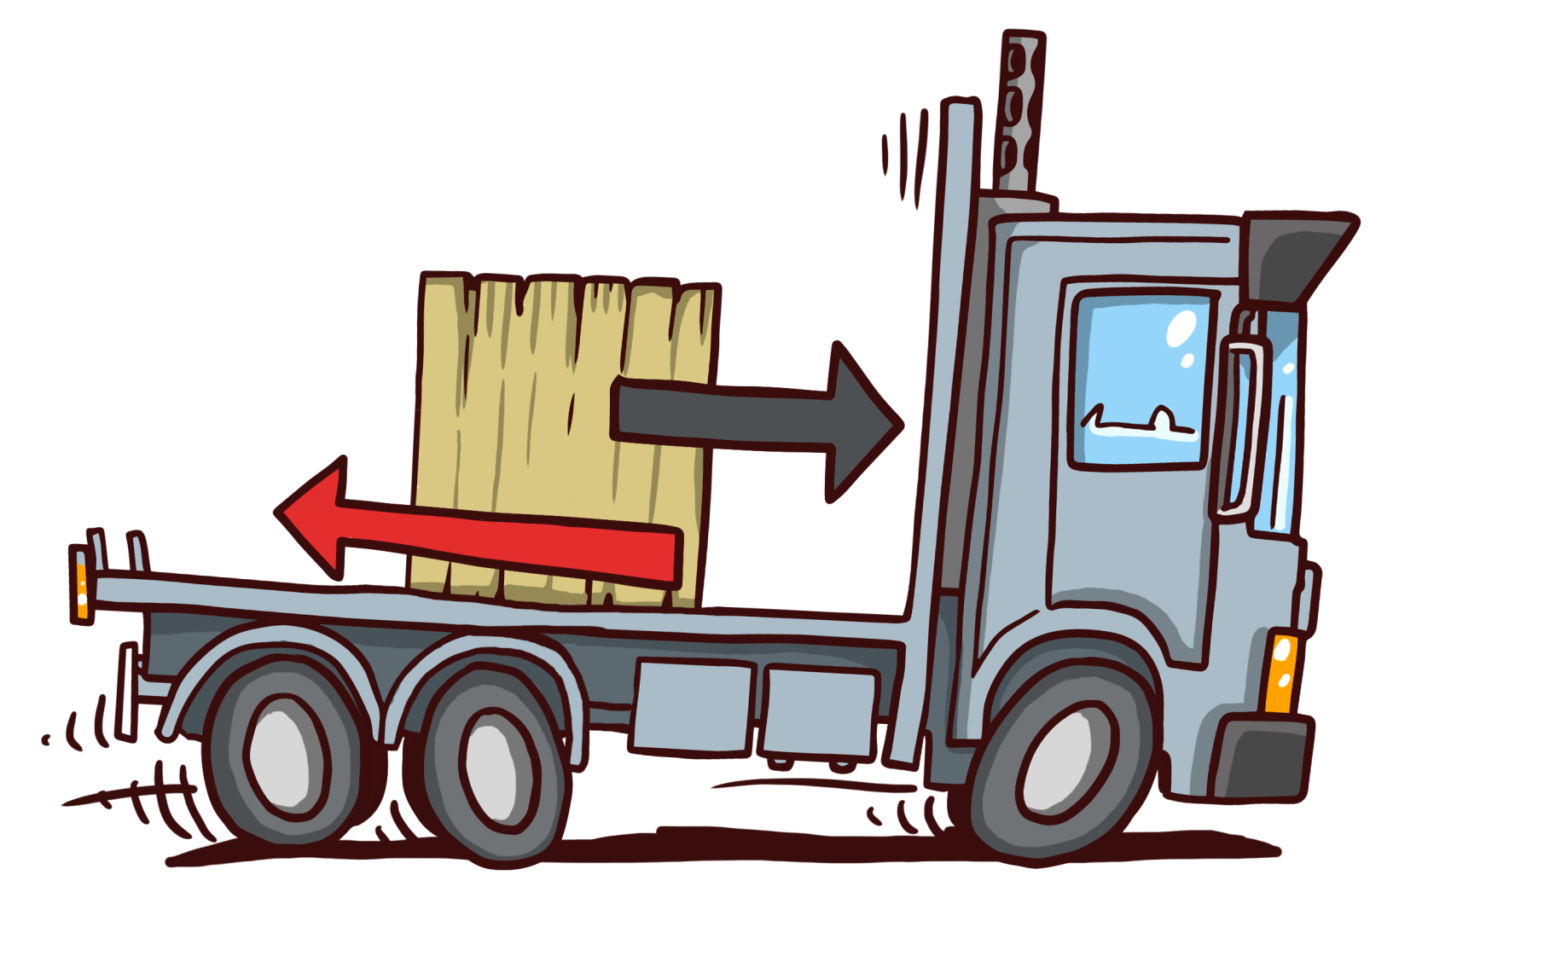
Reibkraft (F_{R} in N)
Gewichtskraft
… ist die Kraft, die zwischen Ladung und Ladefläche entsteht. Sie wirkt der Massekraft entgegen.
Gleitreibbeiwert
F_{R} = µ x F_{G}

Slide 7
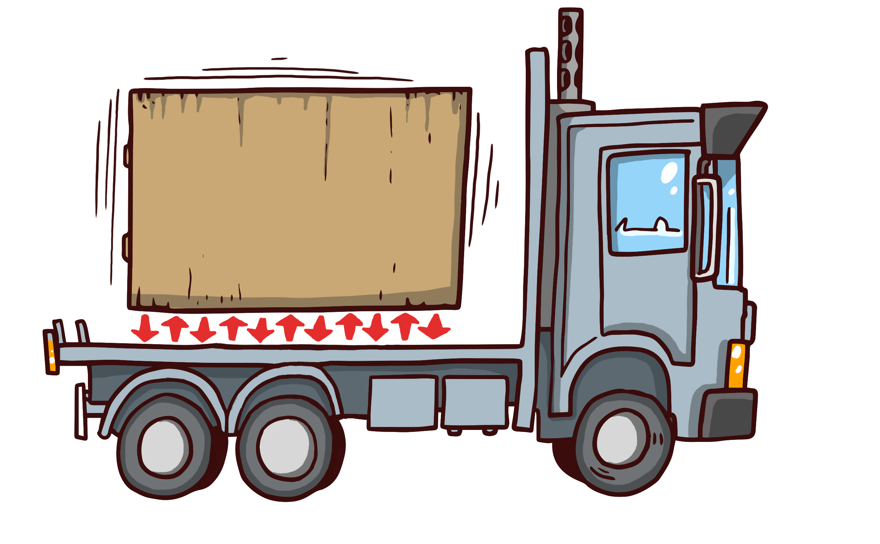
Vibrationskräfte

Slide 8
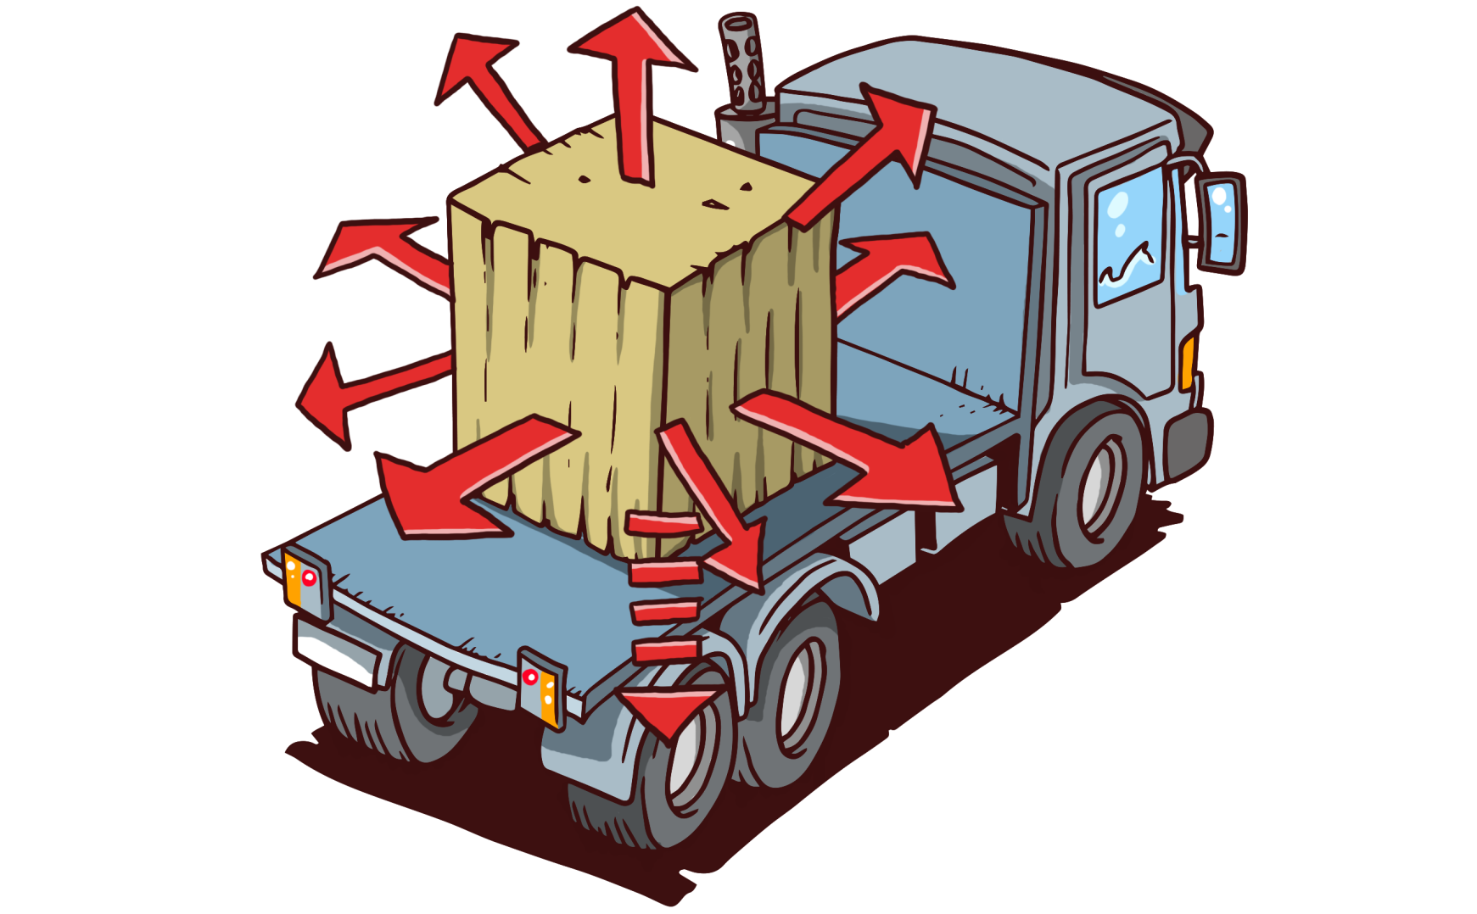
Sicherungskraft (F_{S} in N)
Wenn die Massenkraft größer ist als die Reibungskraft, muss die Sicherungskraft aufgebracht werden um ein Verrutschen oder Kippen der Ladung zu verhindern.
F_{s} = F_{M} - F_{R}
F_{M} Massenkraft (N)
F_{R} Reibkraft (N)

Slide 9
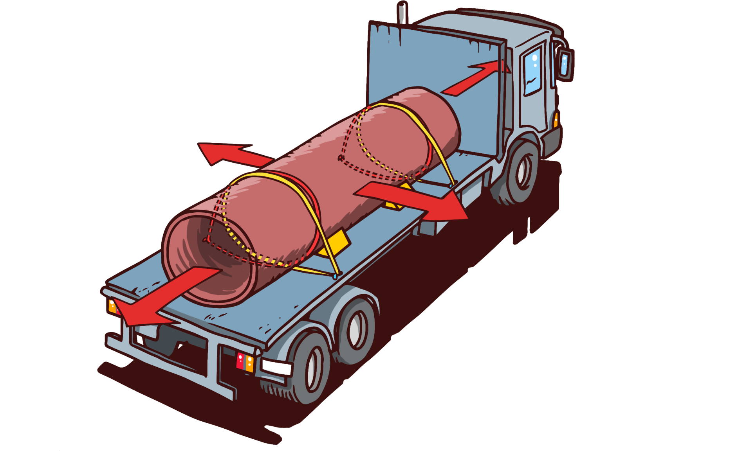
Maximale Massenkräfte bei Vollbremsungen (nach VDI 2700)
0,5
(0,6)
0,8
0,5
(0,6)
0,5
0,6 bei Kipprisiko

Slide 10
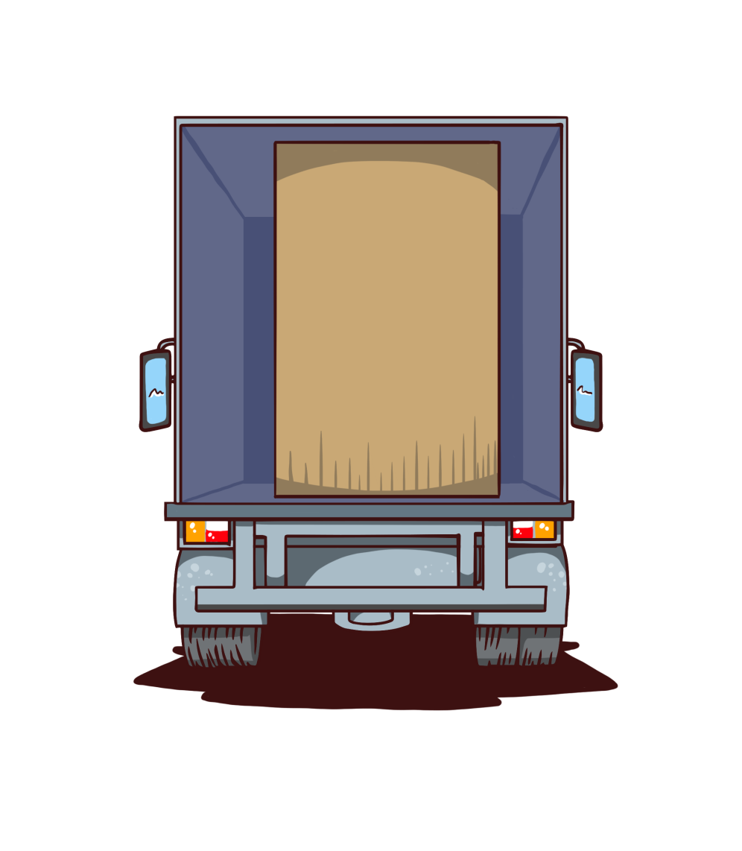
Standsicherheit
In Fahrtrichtung:
b_{S}
≥ 0,8
h_{s}
Zur Seite/ Nach hinten:
b_{S}
≥ 0,5
h_{s}

Slide 11
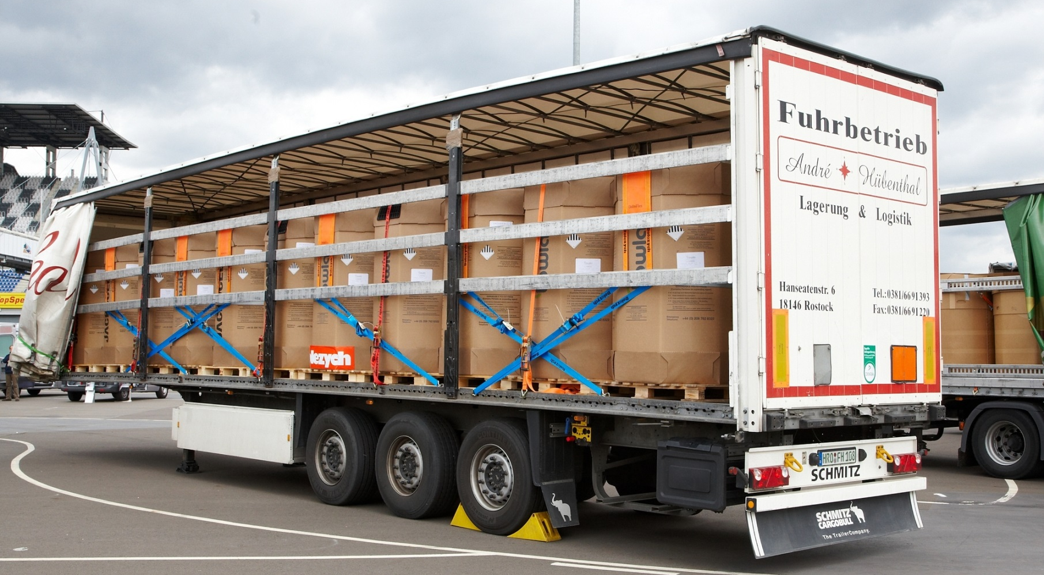
Rechenbeispiel
22 Paletten Plastikgranulat
25.000 kg

Slide 12
Sicherungskraft (F_{S} in N)
Wenn die Massenkraft größer ist als die Reibungskraft, muss die Sicherungskraft aufgebracht werden um ein Verrutschen oder Kippen der Ladung zu verhindern.
F_{s} = F_{M} - F_{R}
F_{M} Massenkraft (N)
F_{R} Reibkraft (N)

Slide 13
Trägheits-/Massekraft (F_{M} in N)
… ist die Kraft, die beim Bremsen / Beschleunigen wirkt.
F_{M} = m x a
Masse der Ladung (kg)
Beschleunigung/ Verzögerung (m/s²)

Slide 14

Rechenbeispiel
22 Paletten Plastikgranulat
25.000 kg
Beschleunigung
Konstant: 7,9 m/s²
Masse in kg
Massenkraft
F_{M} = m x a
25.000 kg
7,9 m/s²
F_{M} =
197.500 N
=
19.750 daN

Slide 15
Sicherungskraft (F_{S} in N)
Wenn die Massenkraft größer ist als die Reibungskraft, muss die Sicherungskraft aufgebracht werden um ein Verrutschen oder Kippen der Ladung zu verhindern.
F_{s} = F_{M} - F_{R}
F_{M} Massenkraft (N)
F_{R} Reibkraft (N)
F_{M} = 19.750 daN

Slide 16
Reibkraft (F_{R} in N)
Gewichtskraft
… ist die Kraft, die zwischen Ladung und Ladefläche entsteht. Sie wirkt der Massekraft entgegen.
Gleitreibbeiwert
F_{R} = µ x F_{G}

Slide 17
Die Gewichtskraft (F_{G} in N)
…ist die Kraft, mit der die Ladung auf die Ladefläche einwirkt.
F_{G} = m x g
Masse der Ladung (kg)
Erdanziehungskraft (9,81m/s²)

Slide 18
Rechenbeispiel
22 Paletten Plastikgranulat
25.000 kg
Erdanziehungskraft
Konstant: 9,81 m/s²
Masse in kg
Gewichtskraft
F_{G} = m x g
25.000 kg
9,81 m/s²
F_{G} =
245.250 N
=
24.525 daN

Slide 19
Reibkraft (F_{R} in N)
Gewichtskraft
… ist die Kraft, die zwischen Ladung und Ladefläche entsteht. Sie wirkt der Massekraft entgegen.
Gleitreibbeiwert
F_{R} = µ x F_{G}
F_{G} = 24.525 daN

Slide 20
Rechenbeispiel
22 Paletten Plastikgranulat
25.000 kg
Europalette auf Siebdruckboden OHNE Antirutschmatte
Gleitreibbeiwert
Gewichtskraft
Reibungskraft
F_{R} = µ x F_{G}
0,2
24.525 daN
F_{R} =
4.905 daN

Slide 21
Sicherungskraft (F_{S} in N)
Wenn die Massenkraft größer ist als die Reibungskraft, muss die Sicherungskraft aufgebracht werden um ein Verrutschen oder Kippen der Ladung zu verhindern.
F_{s} = F_{M} - F_{R}
F_{M} Massenkraft (N)
F_{R} Reibkraft (N)
F_{M} = 19.750 daN
F_{R} = 4.905 daN

Slide 22
Rechenbeispiel
22 Paletten Plastikgranulat
25.000 kg
Europalette auf Siebdruckboden OHNE Antirutschmatte
Massenkraft
Reibungskraft
Sicherungskraft
F_{S} = F_{M} - F_{R}
19.750 daN
4.905 daN
F_{S} =
14.875 daN

Slide 23
Rechenbeispiel
22 Paletten Plastikgranulat
25.000 kg
Europalette auf Siebdruckboden MIT Antirutschmatte
Gleitreibbeiwert
Gewichtskraft
Reibungskraft
F_{R} = µ x F_{G}
0,6
24.525 daN
F_{R} =
14.715 daN

Slide 24
Sicherungskraft (F_{S} in N)
Wenn die Massenkraft größer ist als die Reibungskraft, muss die Sicherungskraft aufgebracht werden um ein Verrutschen oder Kippen der Ladung zu verhindern.
F_{s} = F_{M} - F_{R}
F_{M} Massenkraft (N)
F_{R} Reibkraft (N)
F_{M} = 19.750 daN
F_{R} = 14.715 daN

Slide 25
Rechenbeispiel
22 Paletten Plastikgranulat
25.000 kg
Europalette auf Siebdruckboden MIT Antirutschmatte
Massenkraft
Reibungskraft
Sicherungskraft
F_{S} = F_{M} - F_{R}
19.750 daN
14.715 daN
F_{S} =
5.035 daN

Slide 26
Rechenbeispiel
22 Paletten Plastikgranulat
25.000 kg
Sicherungskraft
Holz auf Siebdruckboden
OHNE Antirutschmatte
14.875 daN
Sicherungskraft
Holz auf Siebdruckboden
MIT Antirutschmatte
5.035 daN
Die Sicherungskraft
muss durch Ladungssicherungsmittel oder Fahrzeugaufbauten aufgenommen werden,
um die Ladung ausreichend zu sichern.

Slide 27

www.project-ICTDRV.eu
Berufskraftfahrer mit Multimedia-basiertem Lernen
auf ihren Job vorbereiten und auf dem neuesten Stand halten.

